Slide 1

تکنيک های شناسایی مخاطرات
HAZOP & HAZID
علي بقايي
دانشگاه صنعتي شريف

Slide 2












برخی از مطالعات انجام شده

Slide 3
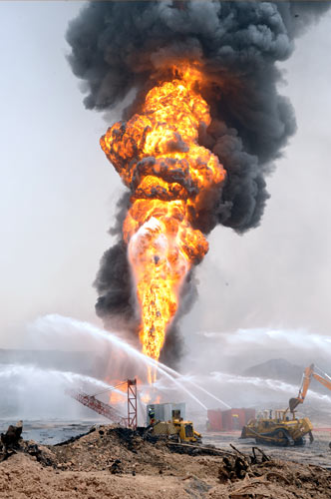

نفت شهر – خرداد 1389

Slide 4
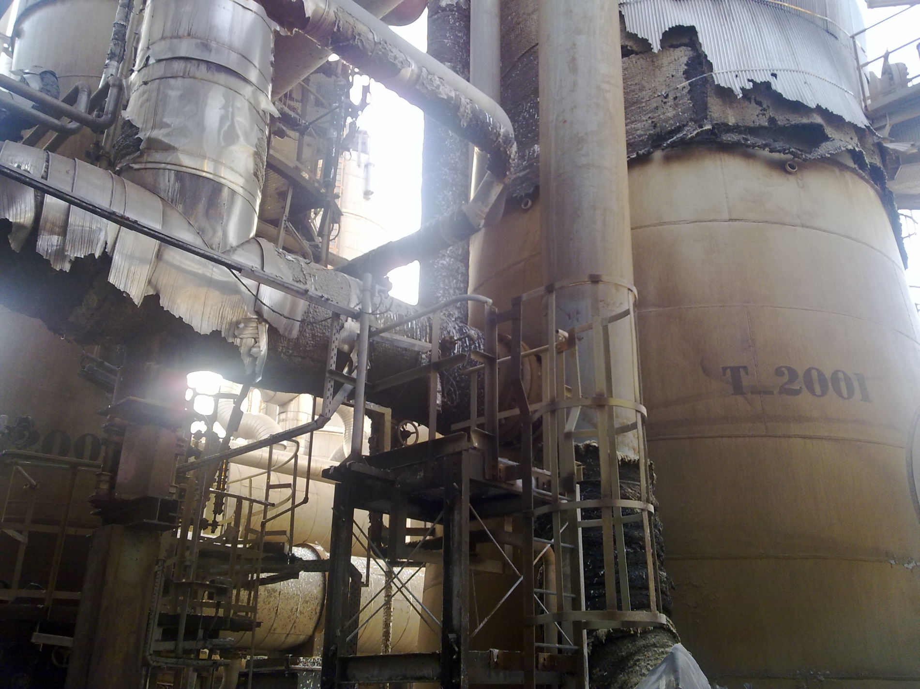
پتروشیمی پردیس – 12 مرداد 1389

Slide 5
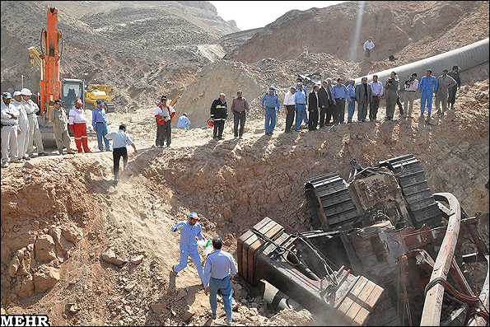
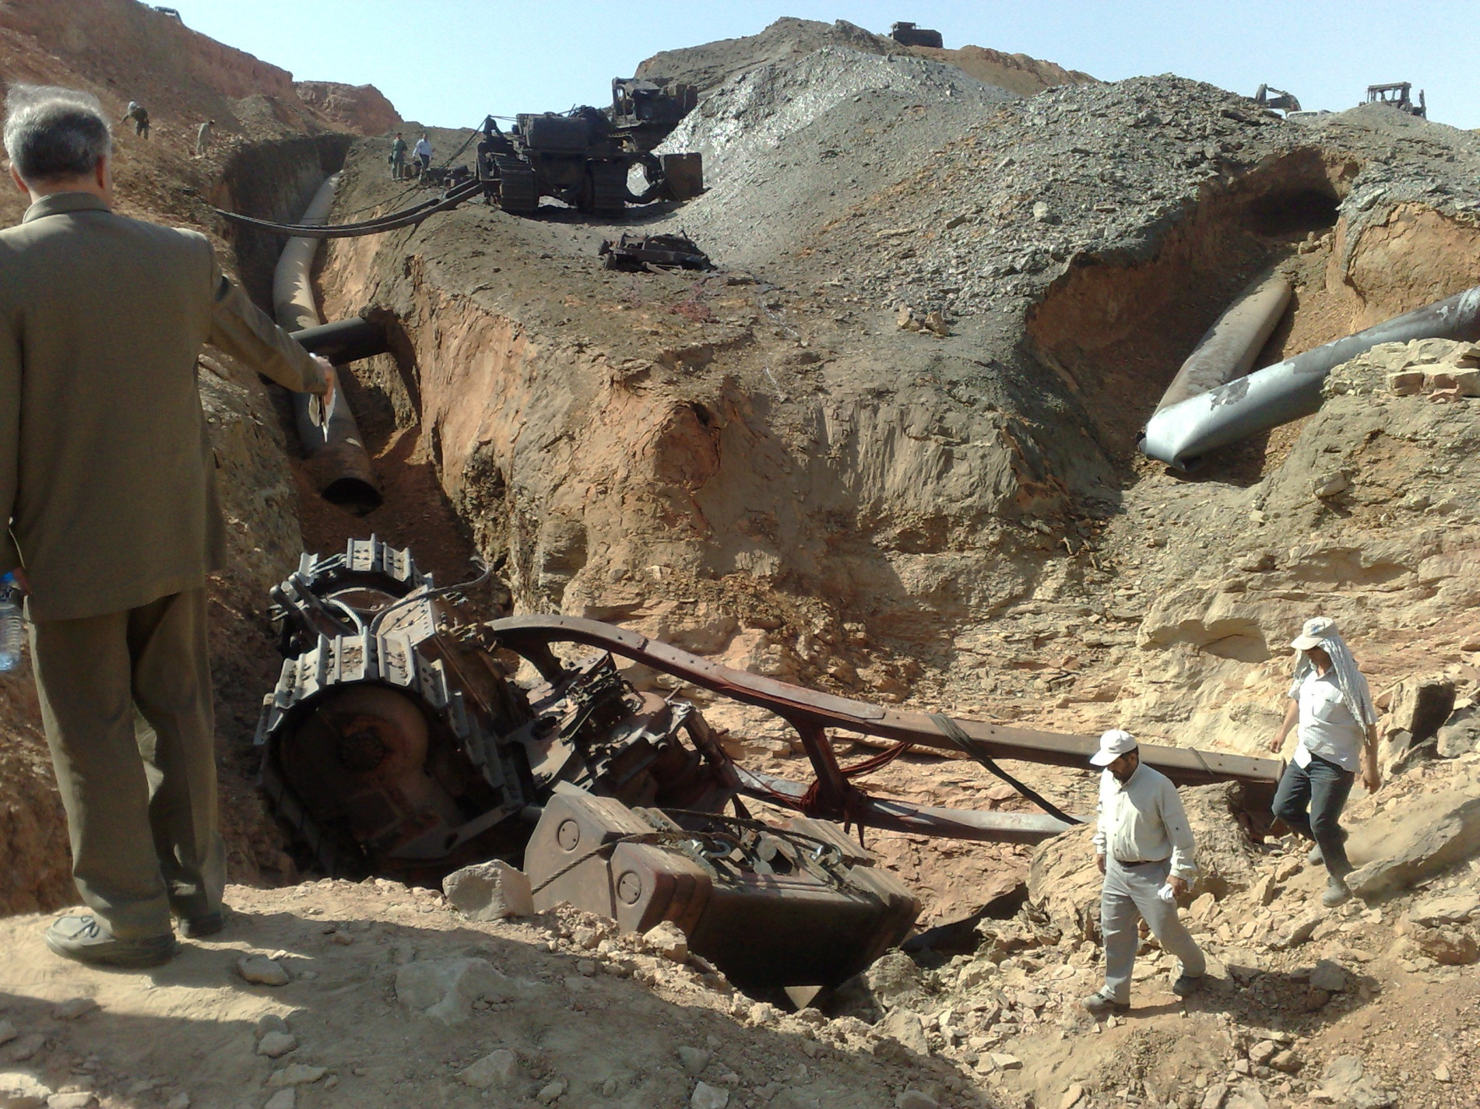
خط لوله سرخس – 19 شهریور 1389

Slide 6
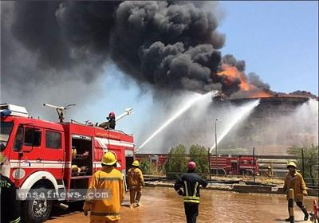
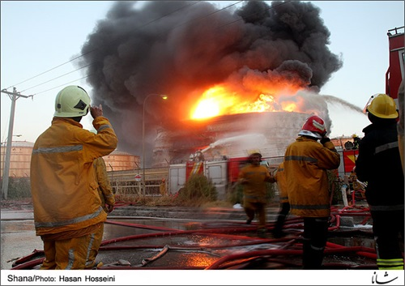
پتروشیمی بیستون – 7 مرداد 1395

Slide 7
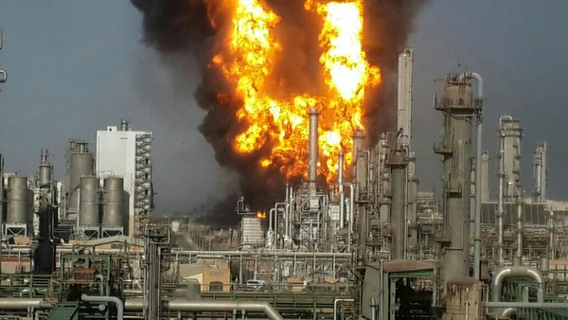
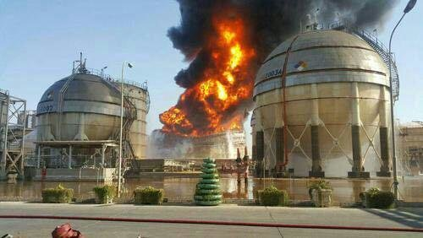
پتروشیمی بوعلی – 16 تیر 1395

Slide 8
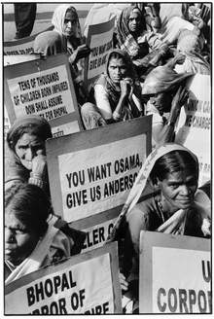
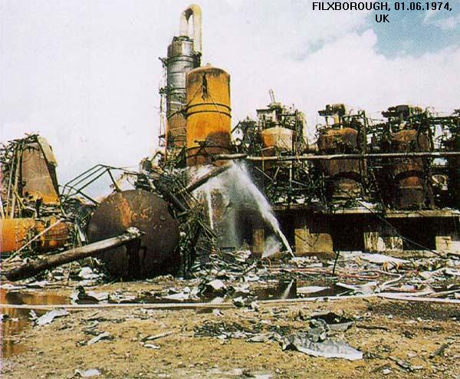
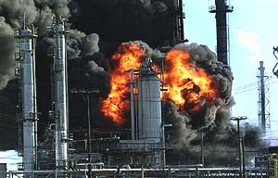
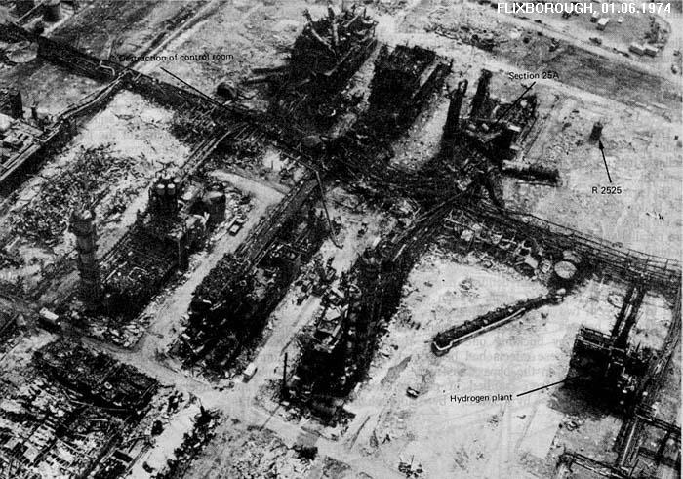
ایمنی چیست؟
ایمنی فرآیند چیست؟

Slide 9
برخي از مهمترين حوادث رخ داده در صنايع
Flixborough, UK (1974)
Seveso, Italy (1976)
Bhopal, India (1984)
Chernobyl, Ukraine (1986)
Piper Alpha, UK ( 1988)
Toulouse, France (2001)
Texas, USA (2005)
Buncefield, UK (2005)

Slide 10
حادثه Flixborough
Explosion

Slide 11
يک جوئن 1974 در انگلستان
واحد اکسيداسيون سيکلوهگزان که بخشي از واحد توليد نايلون بود
6 راکتور سری که يکي براي تعمير برده شده بود
لوله 20 اينچي جايگزين
شرايط خاص عملکرد: 150 درجه سانتيگراد و فشار bar10
18 نفر از 28 کشته در اتاق کنترل بودند.
بيش از 100 مليون دلار خسارت ايجاد شد.

Slide 13
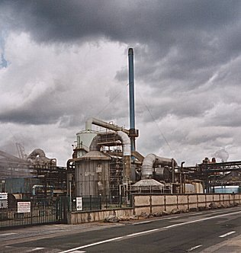
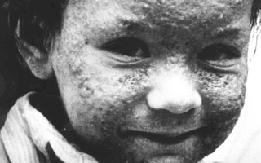
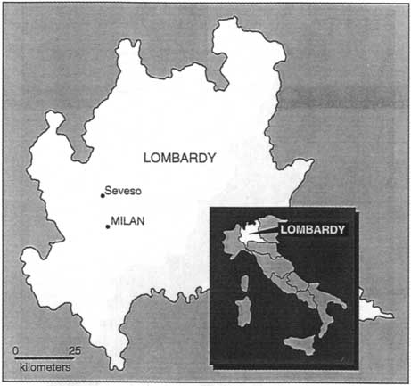
حادثه Seveso
Toxic Release

Slide 14
9 جولاي 1976 در ايتاليا
در اثر ترکيدن RD يک مسير Vent در حدود 2 تن ماده شيميايي در اتمسفر آزاد شد.
2 کيلوگرم در اين ميان، ماده سمي دي اکسين
بيش از 2500 نفر تحت اثر اين ماده قرار گرفتند.

Slide 15
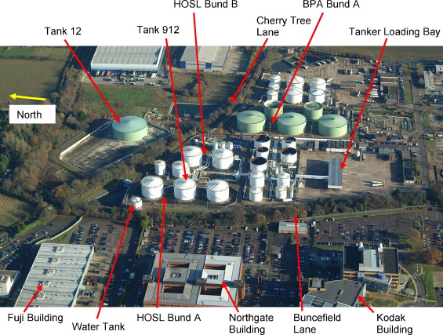
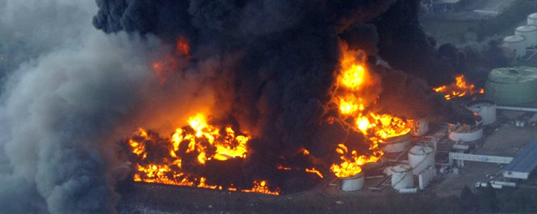
حادثه Buncefield
Fire

Slide 16
11 تا 13 دسامبر 2005 در همل همپستد انگلستان
سرریز شدن 250 هزار لیتر بنزین از یک تانک ذخیره و تشکیل ابر بخار قابل اشتعال
آتش گرفتن بیش از 20 تانک
بدون خسارت جانی
بیش از 750 میلیون پوند (برخی منابع تا یک میلیارد پوند) خسارت به تاسیسات، منازل مسکونی و تاسیسات اطراف

Slide 17
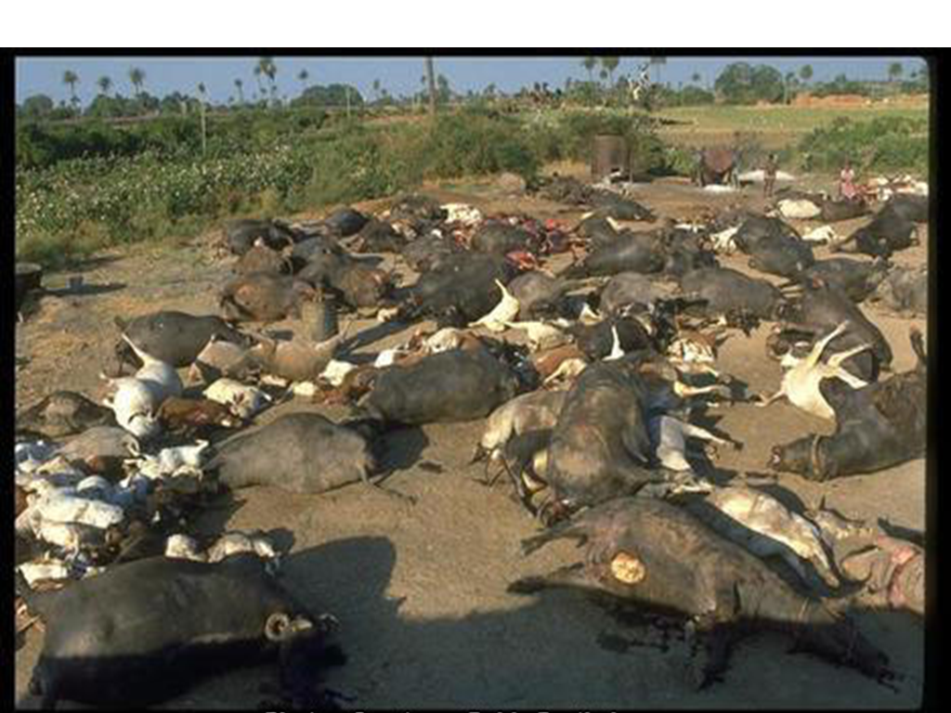
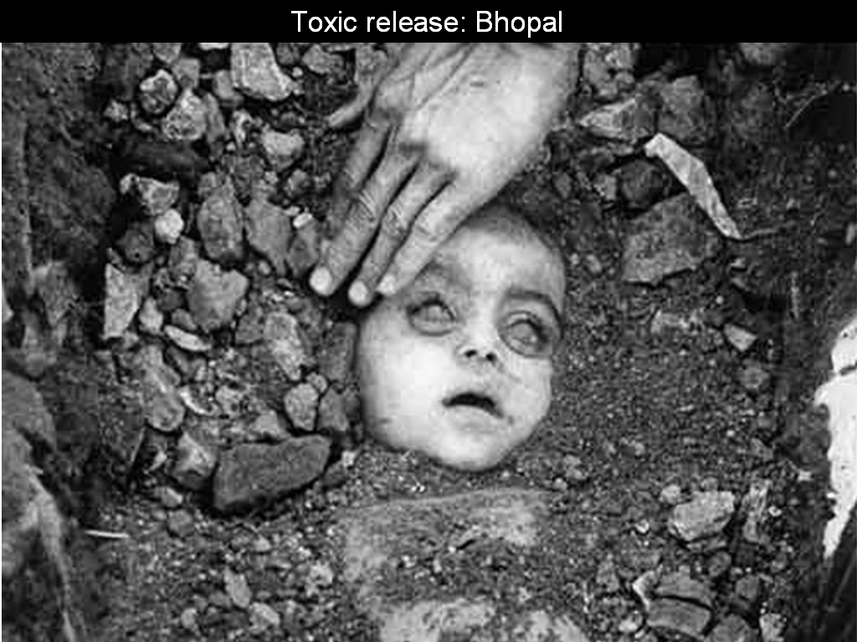
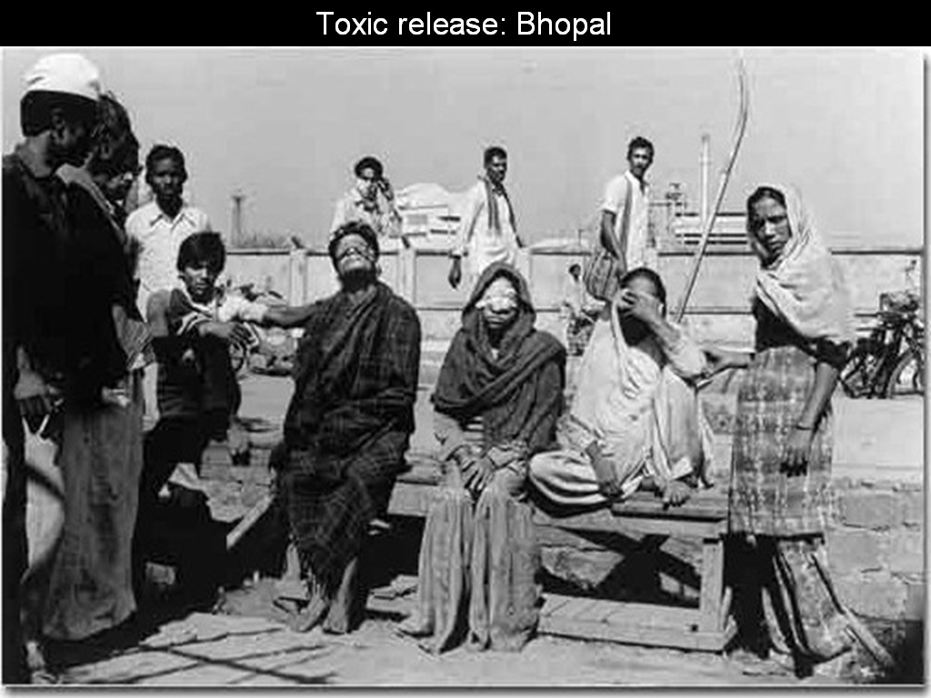
حادثه Bhopal
Toxic Release

Slide 18
1984 هند، طراح يونيون کربايد
ماده سمي متيل ايزو سيانات با آستانه سميت خيلي کم به عنوان ماده مياني(TLV-TWA=0.02 ppm)
مخازن نگهداري مجهز به سيستم سرمايش، اسکرابر و فلر
شستشوي يک شير با آب منجر به رخداد واکنش گرمازا
پديده وارونگي در جو
2000 نفر کشته و 200 هزار نفر زخمي

Slide 19
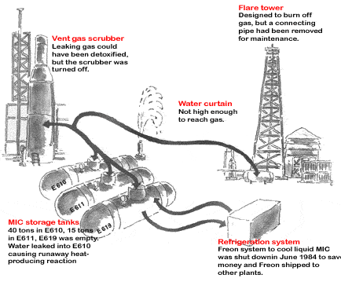

Slide 20
ایمنی فرآیند و PSM
پیشگیری از نشتی ها، ریزش ها، کارکرد اشتباه تجهیزات، افزایش بیش از حد فشار یا دما، خوردگی، خستگی فلزات، و دیگر شرایط مشابه
با برنامه ریزی متمرکز بر روی طراحی و مسائل مهندسی، ارزیابی مخاطرات، مدیریت تغییر، بازرسی، تست و نگهداری و تعمیرات تجهیزات، کنترل فرآیند و سیستم های هشدار موثر، دستورالعمل ها، آموزش افراد و نقش عوامل انسانی

Slide 21
ایمنی فرآیند و ایمنی شغلی
ایمنی شغلی
بررسی و بازنگری روش‌های كاری و شناسایی خطراتی كه ممكن است منجر به حادثه گردد.
مهمترین وسیله برای توصیه روش‌های مناسب انجام كار و رفع یا به حداقل رساندن خطرات محیط كار به شمار می‌آید.
1- خطراتی كه در مرحله طراحی كارگاه، ساختمان، ماشین‌آلات، تجهیزات، ابزارهای كاری، ایستگاه‌های كاری و فرآیند تولید نادیده گرفته شده است.
2- خطراتی كه بعد از شروع تولید ممكن است به وجود آید.
3- خطراتی كه ناشی از تغییر روش‌های كاری یا جابجایی افراد می‌باشد.

Slide 22


Slide 23
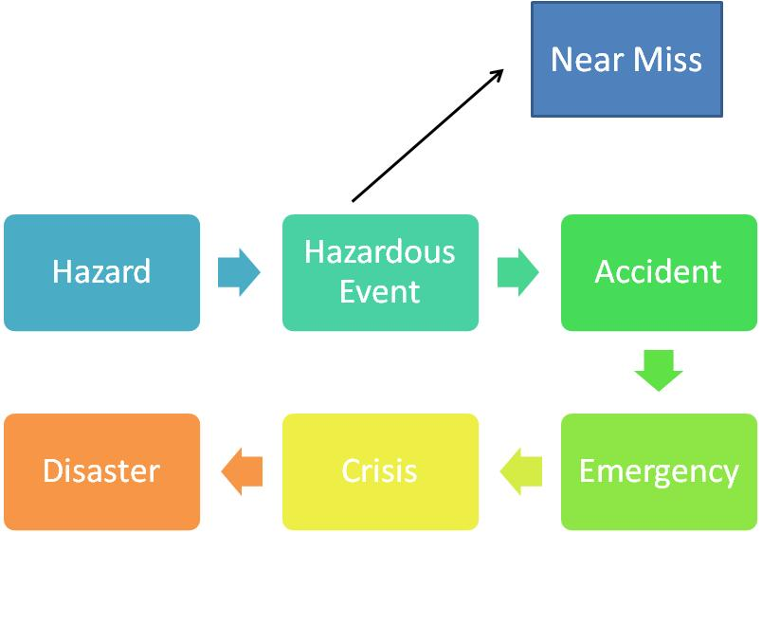
مفاهیم اولیه

Slide 24

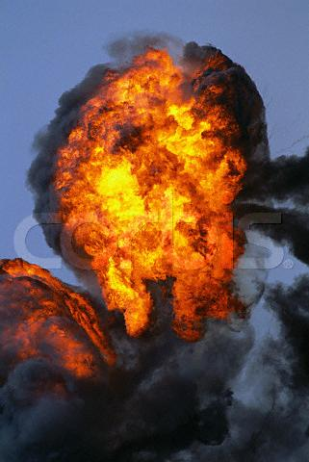

انواع خطر (از دیدگاه فرآیندی)
خطرات عمومی
  سقوط از ارتفاع
  سقوط و برخورد اجسام
  برق گرفتگی
  زخم، بریدگی
  آتشهای غیر فرآیندی
خطرات فرآیندی
  عملکرد غیر نرمال فرآیند
  رهایش مواد قابل اشتعال یا سمی
  آتش سوزی
  انفجار

Slide 25
عوامل رخداد مخاطرات فرآيندي
خواص مواد حاضر در فرآيند
شرايط حاد ترموديناميکي (دما، فشار، ....)
مخاطرات سرويس ها (برق، بخار و ....)
تجهيزات ( تجهيزات دوار، ........)
خطاهاي فردي

Slide 26
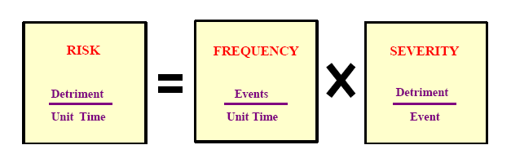
تعریف ريسک
انتظار خرابي و صدمه.
کاري که نتيجه مثبت در آن قابل پيش بيني نيست.
تلفيق احتمال عددي رخداد يک حادثه نامطلوب و پيامدهاي آن است .
جنبه مثبت ريسک ( پيشرفت وتعالي)
ريسک ماهيتي ديناميک دارد
ريسک بدليل محدوديت آگاهي، تجربه يا اطلاعات نسبت به آينده رخ مي دهد

Slide 28
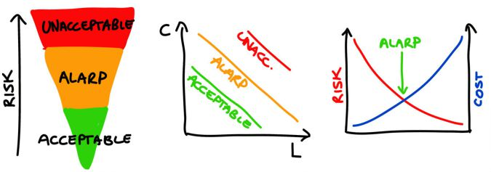
ALARP
(As Low As Reasonably Practicable)

Slide 29
ISO 31000-2009
Risk Management – Principles and Guidelines
Risk Management:
coordinated activities to direct and control an organization with regard to risk
Risk:
effect of uncertainty on objectives

Slide 30
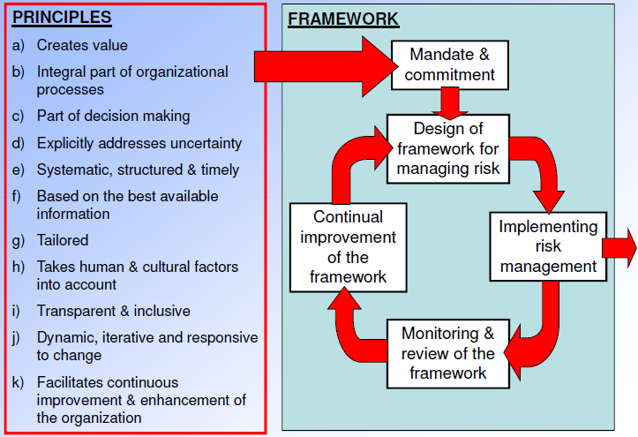
ISO 31000
Principles (Clause 3) and Framework (Clause 4)

Slide 31
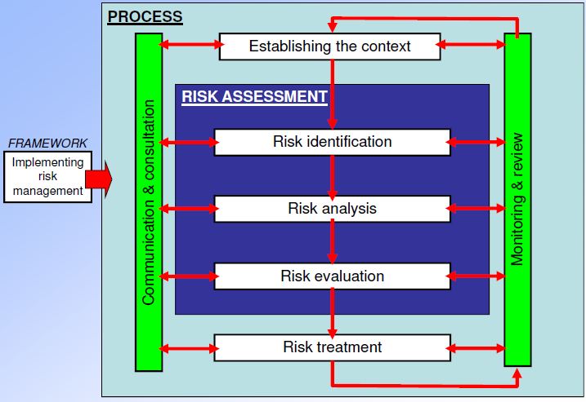
ISO 31000
Process (Clause 5)

Slide 32

مديريت ريسک کي بايد انجام شود؟
اکنون (اگر تا به حال انجام نشده است)
هرگاه کار جديدي برنامه ريزي مي شود
هنگامي که تغيير محسوسي ايجاد شود
پس از يک حادثه
در بازه هاي منظم از پيش تعيين شده

Slide 33

OSHA 29 CFR 1910.119 (e)(6)
At least every five (5) years after the completion of the initial process hazard analysis, the process hazard analysis shall be updated and revalidated by a team meeting the requirements in paragraph (e)(4) of this section, to assure that the process hazard analysis is consistent with the current process.
(e)(4) The process hazard analysis shall be performed by a team with expertise in engineering and process operations, and the team shall include at least one employee who has experience and knowledge specific to the process being evaluated. Also, one member of the team must be knowledgeable in the specific process hazard analysis methodology being used.

Slide 34
عوامل سیستمی حوادث (HSEUK)

Slide 35
چرخه مديريت ريسک
شناسایی
ارزیابی
کنترل
نظارت و بازبینی
برنامه ریزی
ثبت، نگهداری و مستندسازی

Slide 36
شناسایی خطر
“No action can be made to avoid, or reduce, the effects of unidentified hazards”
Monitoring
Planning
Checklist
What-If
Documentation
FMEA
Control
Identification
HAZOP
HAZID
Assessment
JSA
HRA

Slide 37
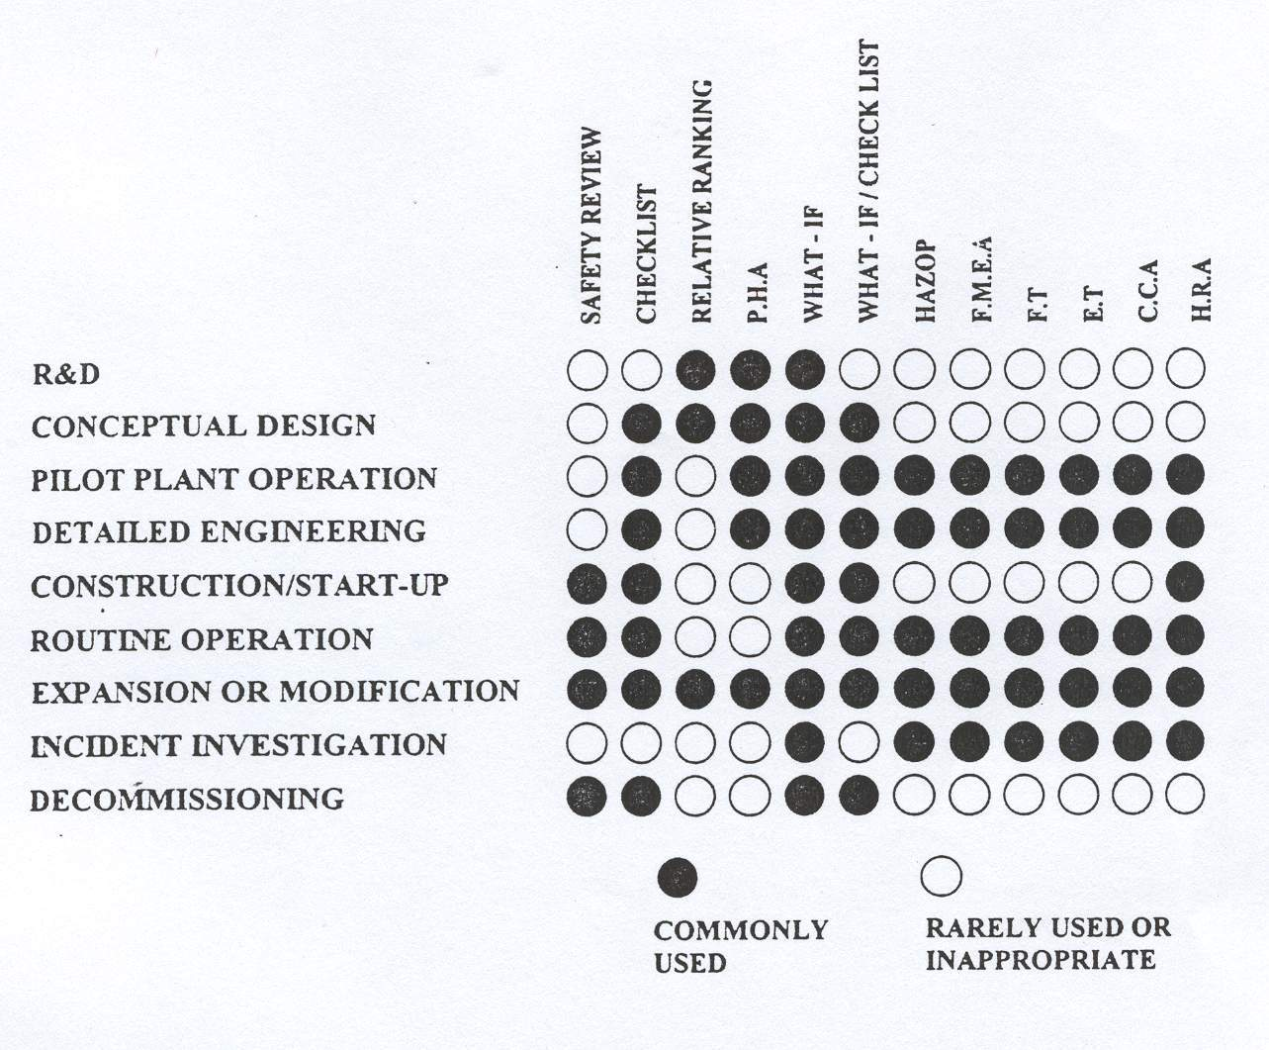

Slide 38


Slide 39

اهداف استفاده از روش HAZOP
(IEC 61882)
کشف سيستماتيک مخاطرات بالقوه عملياتي و مشکلات فرايندي توليد و ارائه راهکارهاي مناسب بمنظور ارتقاء سطح ايمني و بهبود وضعيت عملياتي توليد.

Slide 40

HAZOP
HAZARD and OPERABILITY STUDY
مطالعه مخاطرات و قابلیت بهره برداری
« جستجوي سيستماتيک فرآيند، اهداف طراحي و دستگاهها براي کشف امکان مخاطرات يا عملکرد نامطلوب و نيز پيامدهاي آن بر کل سيستم»
اساس کار روش HAZOP بر اين فرض استوار است که اگر فرآيند همواره در محدوده تعريف شده خود عمل کند، مشکل و مخاطره اي روي نخواهد داد.
نکته: HAZOP براي مرور فرآيند و نقشه ها استفاده نشود.

Slide 41
دلايل فراگير شدن روش HAZOP
خاص صنايع فرآيندي طراحي شده.
روشي سيستماتيک و کيفي است.
روشي خلاق است.
روشي تيمي و بين رشته اي است.
مقرون به صرفه است.
آموزش و يادگيري آن آسان است.
علاوه بر مخاطرات، مشکلات فرآيندي هم بوسيله آن شناسايي مي شوند.

Slide 42
نقطه ضعف HAZOP
محدود به دانسته هاي تيم است
You don’t know what you don’t know.
وقت گير است و در نتيجه نيازمند صبر و حوصله
نياز به مديريت قوي دارد

Slide 43
INPUT
PFDs
P&IDs (Up to date)
Plant layout diagram
Process description
SDS
Knowledge of team
etc
OUTPUT
Technical report containing a list of deviation, cause, consequence, safeguard and recommendation record sheet of discussion.
HAZOP

Slide 44

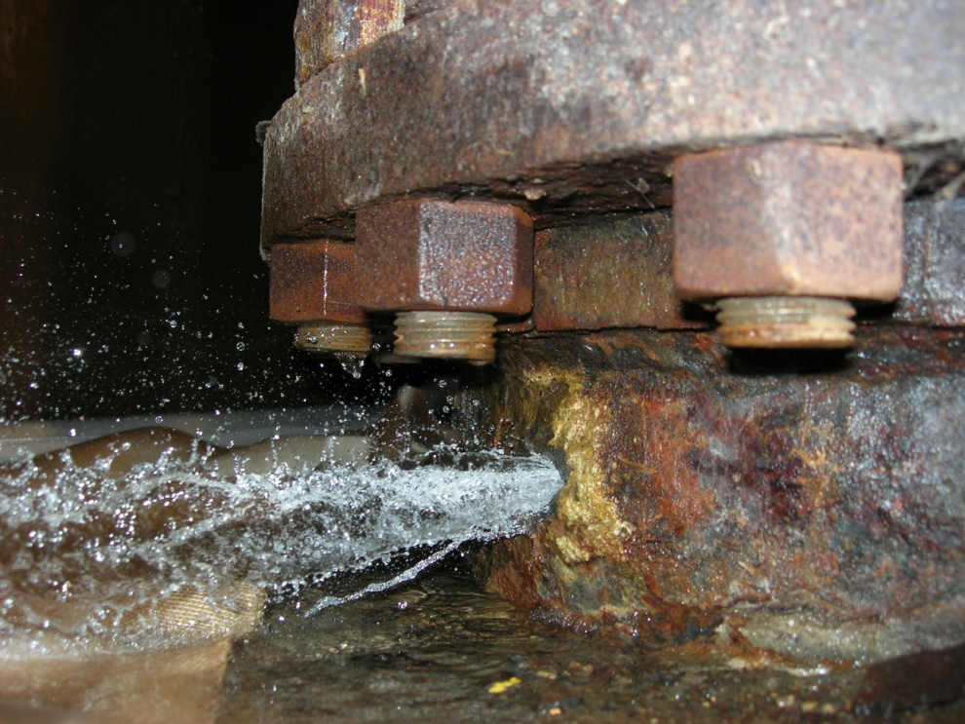
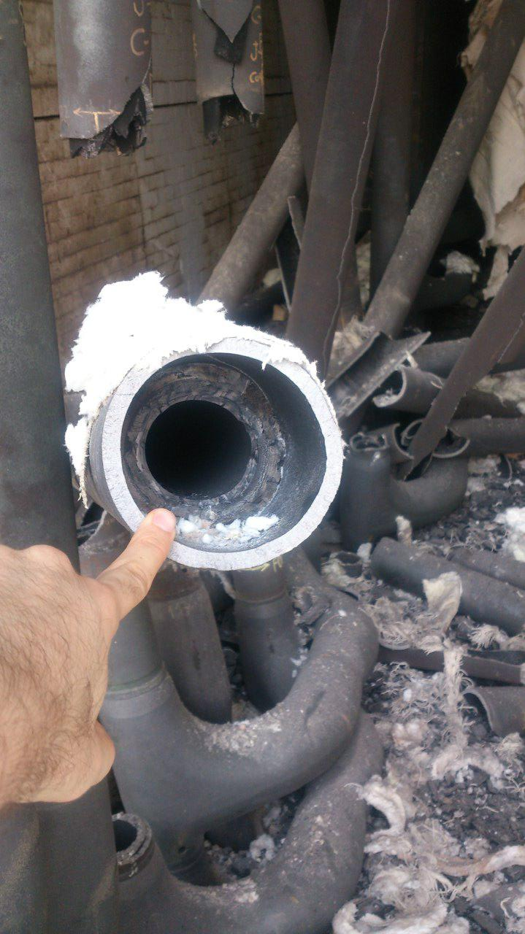
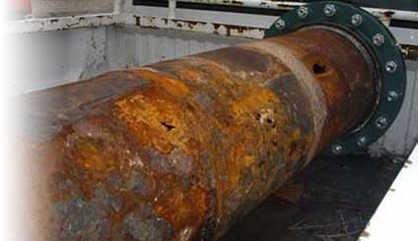
انحراف (Deviation)
Reverse
Other than
Part of
As well as

Slide 45
مفهوم کلمات کليدي
No or Not The complete negation of the intention
ex. No flow to reactor
Less Quantitative decrease in the intent
ex. Less flow to the reactor
More Quantitative increase in the intent
ex. More flow to the reactor
Part of Qualitative decrease in the intent
ex. Part of the reactants to the reactor
As well as Qualitative increase in the intent
ex. Cooling water in the reactor
Reverse Logical opposite of the intention
ex. Reverse flow into the reactor
Other than Complete substitution
ex. Another material besides reactants in the
reactor
Other words may be more appropriate such as sooner for other than when
considering time, higher instead of more when considering level, etc. --
Consider the intent of the words.

Slide 46
Deviation | Guideword | Parameter
Reverse Flow | Reverse | Flow
Reverse Reaction | Reverse | Reaction
Rupture | Other than | Flow
Wrong Feed to Reactor | Other than | Composition
No Catalyst in Feed to Reactor | Part of | Composition
No Mixing | Part of | Operation
Leakage | As well as | Flow
Corrosion | As well as | Operation
Contamination | As well as | Composition

Slide 47
 | No | More / High | Less / Low | As Well As | Part of | Reverse | Other than
Flow | ✓ | ✓ | ✓ | ✓ | ✓ | ✓ | ✓
Pressure |  | ✓ | ✓ |  |  |  | ✓
Temperature |  | ✓ | ✓ |  |  |  | ✓
Level | ✓ | ✓ | ✓ |  |  |  | ✓
Phase | ✓ | ✓ | ✓ |  |  |  | ✓
Composition | ✓ | ✓ | ✓ | ✓ | ✓ |  | ✓
Operation | ✓ | ✓ | ✓ | ✓ | ✓ | ✓ | ✓
✓
Applicable
Not Used

Slide 48
كلمات كليدي در روش شناسايي خطاهاي انساني به روش HAZOP
Hazop word | كلمات كليدي در HAZOPانساني
Not done | وظيفه ي كاري انجام نشده است
Less than | وظيفه كمتر از حد لازم ايجاد شده است
More than | وظيفه بيشتر از حد لازم انجام شده است
As well as | وظيفه بيشتر از حد انتظار انجام شده است
Other than | كاري كاملاً متفاوت انجام شده است
Repeated | دوباره كاري انجام شده است
Sooner than | وظيفه زودتر از زمان مقرر انجام شده است
Later than | وظيفه ديرتر از زمان مقرر انجام شده است
Misorderd | وظيفه مطابق توالي مقرر انجام نشده است
Part of | قسمتي از وظيفه انجام شده است

Slide 49
Report format
Node (functionally as independent as possible)
Deviation | Cause | Consequence | Safeguards | Action
E.g. Flow/No
Potential cause of the deviation
Consequences of the cause and the deviation itself
Any existing devices that prevent the cause or make its consequeces less painful
Actions to remove the cause or mitigate the conse-quences

Slide 50
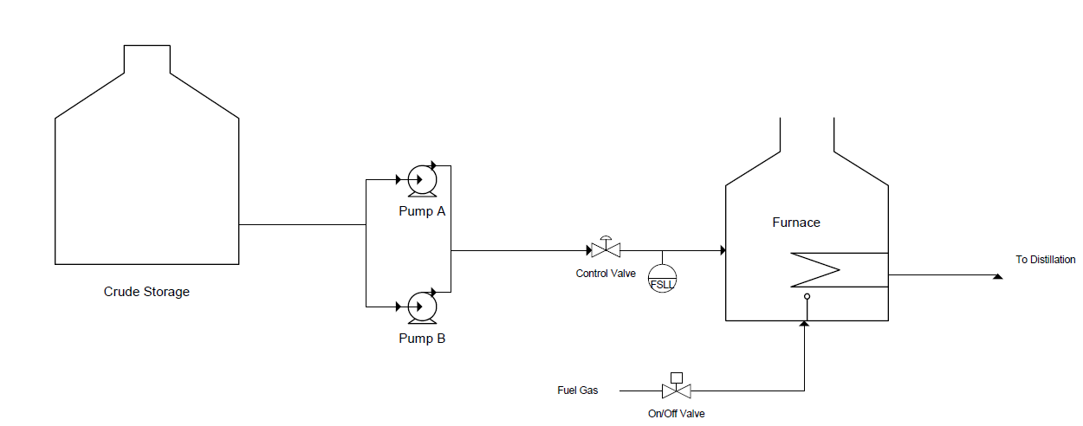

Slide 51
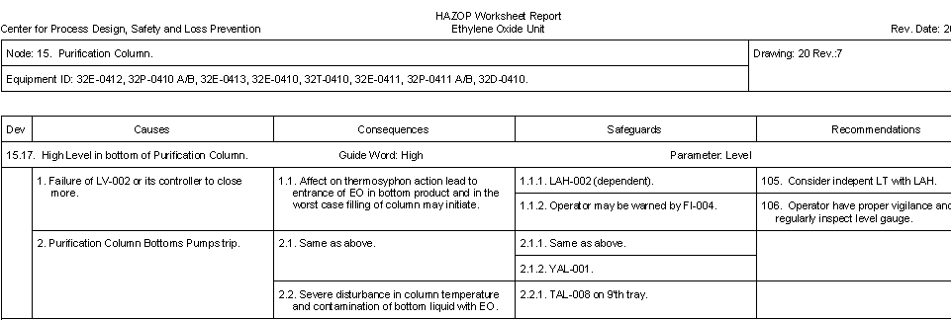
جدول HAZOP

Slide 52
Overview
Team-up
Info & Data
Nodes and deviations
Pre-HAZOP Report
Meetings
Reports

Slide 53
مراحل انجام HAZOP
جمع آوري اطلاعات لازم
گره بندي تاسيسات (مثال...)
انتخاب پارامترهاي مناسب در هر گره
ترکيب کلمات کليدي و پارامترها و ايجاد انحرافات
يافتن عوامل بروز هر انحراف در هر گره
ليست نمودن پيامدهاي هر عامل و بازدارنده ها و سيستم هاي ايمني جهت مقابله با آن (تخفيف دهنده و جلوگيري کننده)
  ارزیابی کیفی ریسک بر اساس ماتریس ریسک
تهيه پيشنهادات در صورت لزوم

Slide 54
شرايط جلسه و گروه HAZOP

Slide 55
مراحل برگزاري جلسه
قبل از جلسه:
  آماده سازي (جمع آوري اطلاعات)، گره بندي (رنگ آميزي نقشه ها يا mark-up)، تهيه فهرست انحرافات و تهيه گزارش پیش نویس جهت جلسات
  تشکيل تيم (حداقل 4 تا 6 نفر)
توضيح روش HAZOP توسط رهبر تيم و توجيه حاضرين
توضيح فرآيند، نقشه ها (از سوي نفر پروسس)
توضيح گره بندي
انجام HAZOP
  مديريت زمان و بحث ها توسط رهبر
بعد از جلسه
  تهيه گزارش اوليه
  تهيه گزارش نهايي

Slide 56
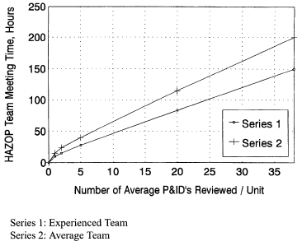
تخمين حداکثر زمان مورد نياز
(بر اساس تعداد P&ID)

Slide 57




HAZOP Softwares
PHAWorks® 5
www.primatech.com
PHA Pro 8
www.sphera.com
HAZOP Manager 7
www.lihoutech.com
LEADER
www.abs-group.com
HAZOP+ 6.0
www.isograph.com

Slide 58
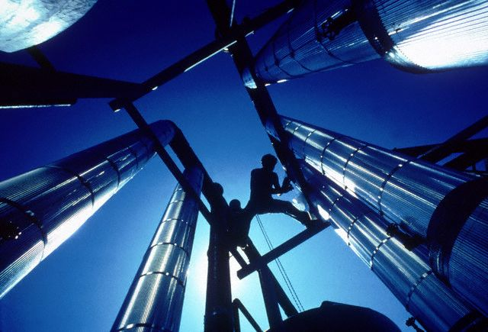
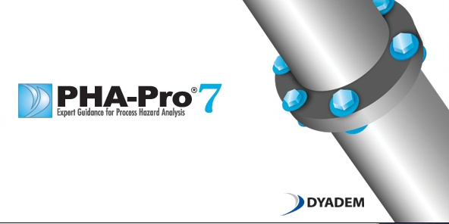
نرم افزار PHA-Pro
پر فروش ترين نرم افزار HAZOP در جهان
انعطاف پذيري
سهولت استفاده (User Friendly)
بانک اطلاعاتي غني
مديريت آسان پروژه
قابليت مستند کردن ساير روش ها از جمله FMEA، What-If/Checklist، PHA

Slide 59


Slide 60
مشخصات راهبر هازوپ
دانش مهندسی
تجربه فرآیندی یا بهره برداری
مهارت های مدیریتی
مهارت های زبان (نوشتاری)

Slide 61

Introduce yourself like a LEADER!
Your university degree major
Professional background
Process background
HAZOP experience

Slide 62

Team
Disciplines
Core
Auxiliary
Parties
Project phase?
Authority
Experience
Knowledge

Slide 63
Example plants for team selection
Pharmaceutical Plant
Gas Compression Plant
Tank Farm
Mineral/Metal Plant
Distillation Plant
Olefin Plant

Slide 64
DATA
PFD
H&M
P&ID
Process Description
Cause & Effect
Control Description
Materials
Operating Procedures

Slide 65
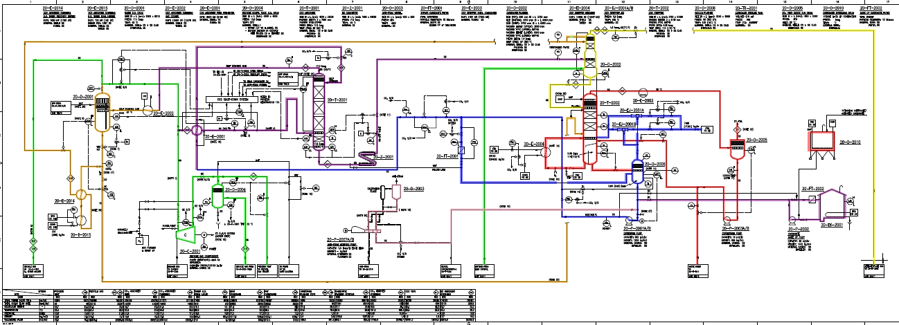
Nodes

Slide 66
Deviations
Start with 9 main deviations.
Are all main deviations credible?
Are there any critical additives?
Are there corrosion issues?
Are there maintenance issues?
Are there any complex equipment?
Are there potential sources of leakage?

Slide 67
انواع روش هاي HAZOP
Cause-by-cause
Consequence-by-consequence
Deviation-by-deviation
Exception only
Action/Recommendation item only

Slide 68

Days
Hours
Nodes

Slide 69
PreHAZOP Reports
HAZOP Plan
Dates
Marked P&IDs
HAZOP Procedure
Methodology
IEC 61882
Nodes List
Nodes List

Slide 70


Slide 71




Ready for the meeting?

Slide 72
دبیر فنی (scribe)
مهندس فرآیند یا ایمنی
تجربه مطالعات هازوپ
آشنا به فرآیند، نقشه ها و گره بندی
می تواند در بحث ها شرکت کند
فقط با تایید راهبر، مطالب را ثبت می کند.

Slide 73

Manage the meeting

Slide 74
جلوگیری از طولانی شدن مباحث فنی
پیشرفت مطابق برنامه
جلوگیری از مباحث مدیریتی و غیرفنی
سرحال نگه داشتن تیم
برنامه ریزی برای هر روز
تعریف دامنه مطالعات

Slide 75
گزارش اوليه HAZOP
HAZOP Outline
Detail Report
Attendance Register
Action/Recommendations Register
Other:
  Risk ranking
  Categorization

Slide 76
گزارش نهاييHAZOP
1. Executive Summary
2. Introduction
3. Process Description
4. Hazards of the process
5. Hazard and Operability Methodology
6. Conclusions and Recommendations
Appendices
  Drawings
  Drawing Report
  Team Members Report
  Risk Matrix Report
  Worksheet Report
  Action/Recommendations Report
  Computer files

Slide 77
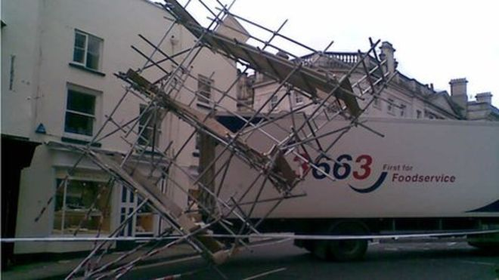
تکنیک مطالعات HAZID

Slide 78
اهداف
شناسایی مخاطرات با آسیب بالقوه بر افراد، محیط زیست و تجهیزات
بررسی اثرات محیطی بر روی تاسیسات
تعیین علل، پیامدها و کنترلهای جاری جهت کاهش ریسک آسیب به افراد، محیط زیست و تجهیزات
تعیین و پیشنهاد کنترلهای بیشتر جهت کاهش ریسک تا حد قابل قبول

Slide 79
زمان انجام مطالعات
مخاطرات غیرفرآیندی در زمان طراحی یا بهره برداری
مخاطرات زمان ساخت
مخاطرات زمان تعمیرات
مخاطرات فعالیت های همزمان (simops)

Slide 80
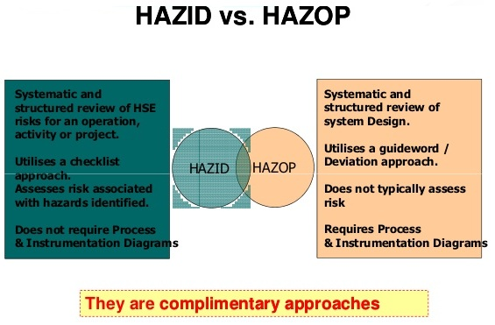

Slide 81
دامنه کاربرد
تاثیر تاسیسات بر روی محیط و تاسیسات پیرامونی
تاثیر محیط و تاسیسات پیرامونی بر روی تاسیسات مورد مطالعه
تاثیرات متقابل واحدهای اصلی
مکان و جهت واحد و تجهیزات
رهایش غیرمنتظره بخش ها و یا واحدهای قابل ایزوله سازی
مخاطرات طبیعی و مخاطرات بر روی محیط زیست

Slide 82
سوالات اصلی
چه سیستم هایی در محدوده منطقه مورد مطالعه قرار دارند؟
در منطقه مورد مطالعه چه خطراتی ممکن است روی دهد؟
علل احتمالی چه هستند؟
پیامدهای بالقوه چه هستند؟
روش ها و ابزارهای اصلی کاهش ریسک موجود چه هستند؟
آیا پیشنهاداتی برای بهبود وضعیت ایمنی می توان ارائه نمود؟

Slide 83
مراحل مطالعات HAZID
Divide facility / installation into suitable nodes for study.
Select a node to be studied.
Discuss and agree purpose of node.
Select a hazard category from the checklist.
Brainstorm to identify all potential causes that could result in the hazard developing.
Identify any potential development towards a consequence.
Analyze the appropriate controls (systems or practices) in place to prevent each cause, or to control or mitigate the effects of the hazard.
Determine any controls (systems or practices) that should be put in place to prevent each cause, or mitigate the effects of the hazard. Record as actions.
Repeat for all nodes until whole facility / installation has been studied.

Slide 84
متدولوژی های متداول
ISO 17776: Guidelines on tools and techniques for hazard identification and risk assessment
TOTAL GS EP SAF 041: Technological risk assessment methodology
SHELL EP 95-0312: Hazard Identification HAZID

Slide 85
ISO 17776 Hazard Checklist
1) Hydrocarbons
2) Refined hydrocarbons
3) Other flammable materials
4) Explosives
5) Pressure hazards
6) Hazards associated with differences in height
7) Object under induced stress
8) Dynamic situation hazards
9) Environmental hazards
10) Hot surfaces
11) Hot liquid
12) Cold surfaces
13) Cold fluids
14) Open flame
15) Electricity
16) Electromagnetic radiation
17) Ionizing radiation - Open source
18) Ionizing radiation - Closed source
19) Asphyxiates
20) Toxic gas
21) Toxic fluid
22) Toxic solid
23) Corrosive substances
24) Biological hazards
25) Ergonomic hazards
26) Psychological hazards
27) Security-related hazards
28) Use of natural resources
29) Medical
30) Noise
31) Entrapment.

Slide 86
TOTAL GS-EP-SAF-041
Hazard Checklist
  External Hazards
    Natural and environmental hazards (impact of the environment on the plant)
    Environmental Impact (impact of the plant on the natural environment)
    Effect on the plant of man-made hazards
    Hazards from the infrastructure supporting the facilities.
  Facility Hazards
    Process Hazards (based on isolatable sections), specific process: gas blow by, blocked outlet, packing depacking situations, piping rating change, etc.
    Utility Systems Hazards (loss of utilities)
    Other hazards within the facilities (e.g. material handling, crane operation, electricity, radio- active substances, object under induced stress, etc.)

Slide 87
HAZID Worksheet
  Recommendations: Suggestions for improvements, modifications or further studies where the team considers that the present prevention / mitigation requires supplementing
Node:
Hazard Category:
Guideword | Cause | Consequences |  | Safeguards | Recommendations

Slide 88

تیم مطالعات HAZID
هسته اصلی تیم مطالعات باید شامل موارد زیر باشد:
  راهبر تیم (متخصص ایمنی فرآیند/HSE)
  دبیر فنی (متخصص ایمنی فرآیند/HSE)
  نمایندگانی از همه شرکت های دخیل در فازهای EPC و بهره برداری شامل واحدهای:
    فرآیند
    بهره برداری/ نگهداری و تعمیرات/بازرسی
    ایمنی فرآیند و HSE
    ابزاردقیق/لوله کشی/برق/ساختمان و ...

Slide 89
تیم مطالعات HAZID (ادامه)
تعداد افراد حاضر در تیم مطالعات نباید بسیار زیاد یا اندک باشد.
به طور ایده آل تیم اصلی باید بین 8 تا 10 نفر به اضافه راهبر و دبیر فنی باشند.
همه افراد نماینده شرکتهای حاضر در جلسه باید دارای اختیار تام در تصمیم گیری در طی جلسات باشند.

